Slide 1
Проект
Внедрение комплекса ГТО в физкльтурно-оздоровительную
работу ДОУ
(Старший дошкольный возраст)
Автор:
Инструктор по физической культуре
Пышнограева М.с.
РЖД «Детский сад №25»
2024-2025 уч.г.

Slide 2
Паспорт проекта
Продолжительность проекта: долгосрочный
03.02.2025- 30.11.2025
Вид проекта : практико-ориентированный
Участники проекта: дети 5-7лет, родители, педагоги.
Место проведения : РЖД «детский сад №25» группы «Теремок»,»Рябинка»

Slide 3
Актуальность проекта
Интеграция ВФСК «ГТО» в систему дошкольного образования связана с выделением в комплексе 1-й ступени (от 6 до 8 лет): дети подготовительных групп (6 лет) уже могут сдавать нормативы ВФСК «ГТО». У детей необходимо не только развивать физические способности, но и формировать представление о ВФСК «ГТО».
Возрождение комплекса ГТО в образовательных организациях, сегодня является актуальным и принципиальным. Целью вводимого комплекса является дальнейшее повышение уровня физического воспитания и готовности людей, в первую очередь молодого поколения, к труду и обороне. Именно так закладывался ранее, и будет закладываться сейчас фундамент для будущих достижений страны в спорте и обороне. Будучи уникальной программой физкультурной подготовки, комплекс ГТО должен стать основополагающим в единой системе патриотического воспитания подрастающего поколения.
В связи с преемственностью между детским садом и школой, с введением сдачи норм ГТО в школьную программу, именно дошкольное образование ориентирует детей на сдачу комплекса ГТО в дошкольном возрасте.

Slide 4
Цель проекта
Внедрение комплекса ГТО в работу ДОО по физической культуре, приобщение к здоровому активному образу жизни, создание положительной мотивации у дошкольников для занятий физкультурой и спортом подготовка детей старшего дошкольного к выполнению нормативов первой ступени физкультурно- спортивного комплекса ГТО, активное включение всех участников образовательных отношений в подготовку и сдачу нормативов ГТО в соответствии с возрастными ступенями.

Slide 5
Задачи :
Формировать у детей потребности в здоровом образе жизни, стремление к сохранению и укреплению своего здоровья средствами физической культуры.
- Познакомить детей с программой ГТО и традицией их проведения.
- Усилить мотивационную деятельность всех участников образовательного процесса (дети, родители (законные представители), педагогический коллектив) с целью организации сдачи норм ГТО, организовать работу с семьями обучающихся по формированию здорового и безопасного образа жизни.
- Создать комфортные условия для занятий физической культурой в детском саду, поднять и поддержать интерес у детей к физкультурно-оздоровительным занятиям.
-Совершенствовать физические способности детей в совместной двигательной деятельности.

Slide 6
Предполагаемый продукт проекта:
Сдача нормативов первой ступени физкультурно-спортивного комплекса ГТО, выставка творческих работ детей;, разработанные рекомендации для педагогов и родителей(законных представителей) по ознакомлению детей с нормами ГТО, систематизированный литературный и иллюстративный материал по теме ГТО.

Slide 7
Ожидаемые результат проекта
Сформированные у детей представления о комплексе ГТО как о мероприятиях, направленных на укрепление здоровья с помощью систематической физической подготовки;
Повышение у детей интерес к занятиям физической культурой и спортом;
Развитое у детей стремление к укреплению и сохранению своего собственного здоровья посредством занятий физической культурой;
Воспитанная у детей целеустремленность, организованность, инициативность, трудолюбие.
Сдача нормативов ГТО.

Slide 8
Фотоотчет о проведенных мероприятиях
Беседа с воспитанниками групп «Теремок» и «Рябинка»
« Что такое ГТО»

Slide 9
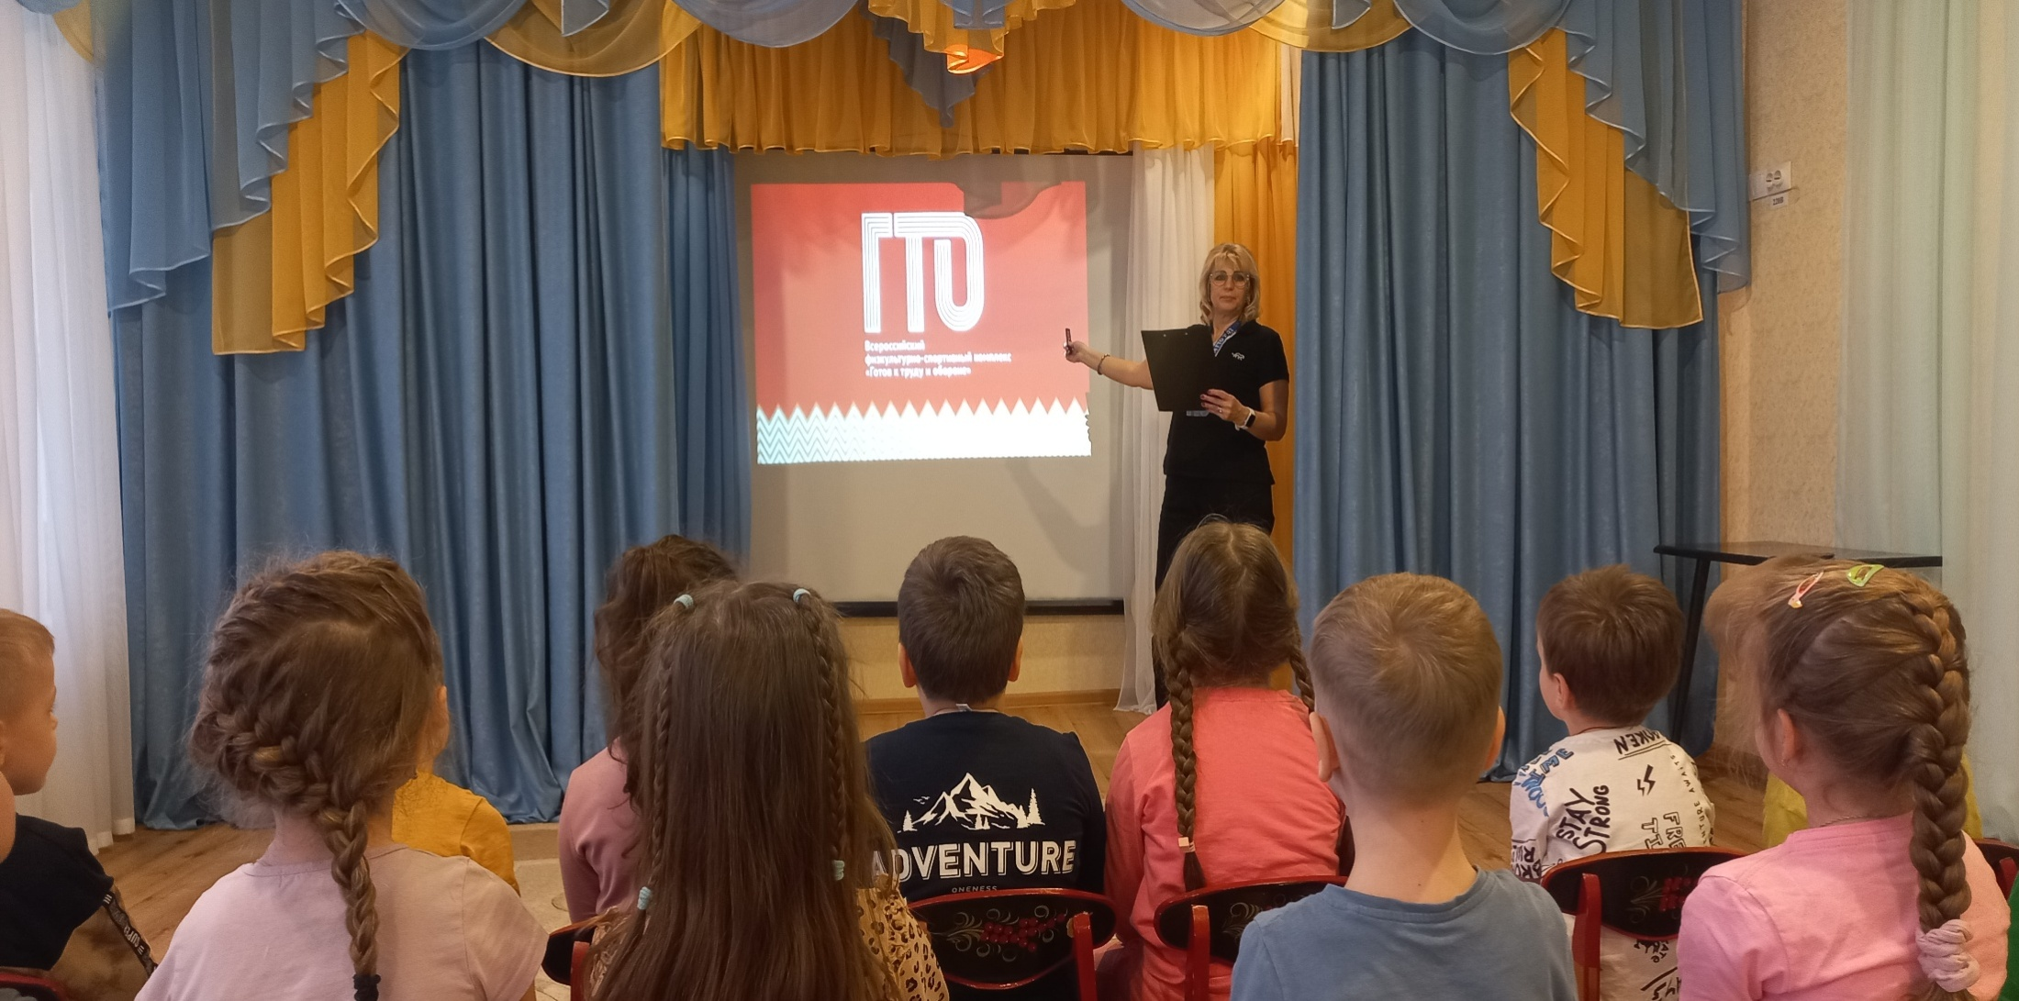

Slide 10
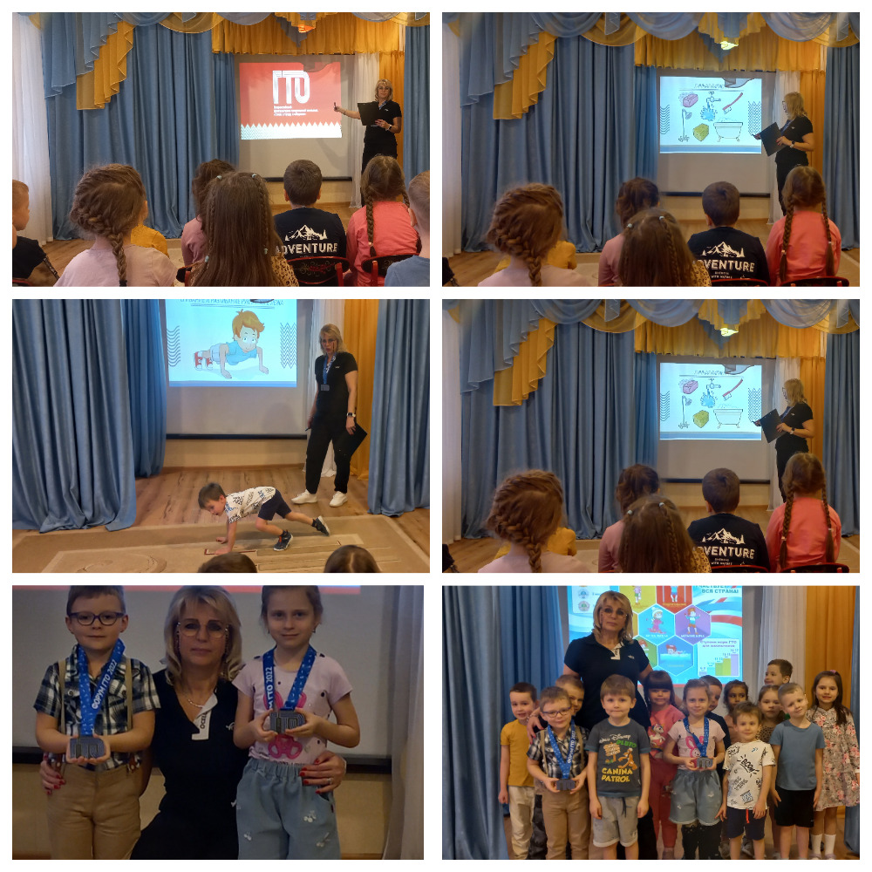

Slide 11
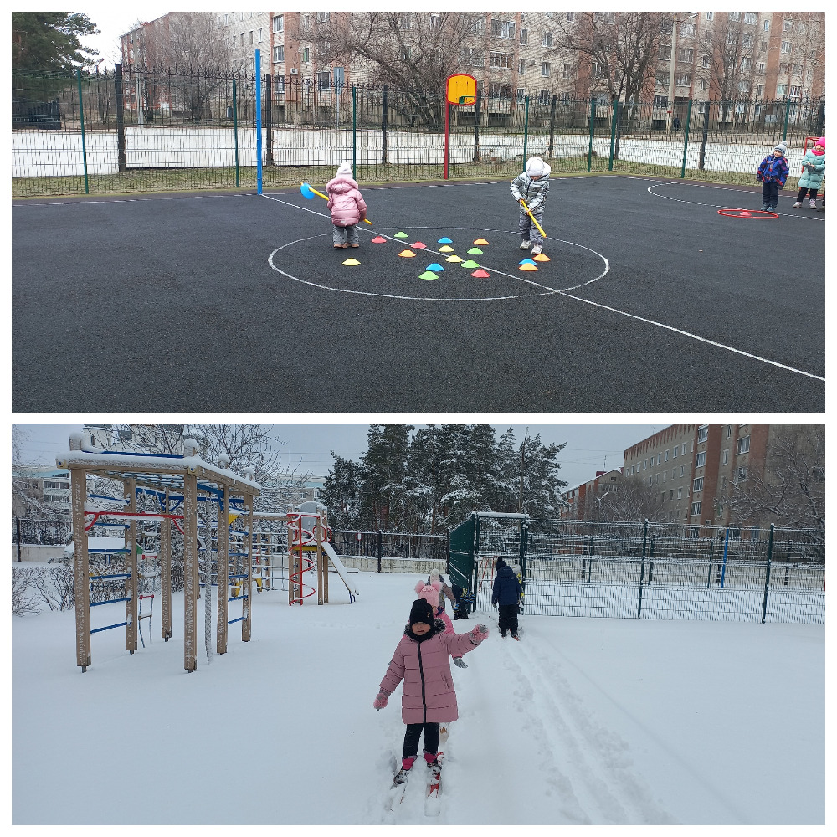

Slide 12
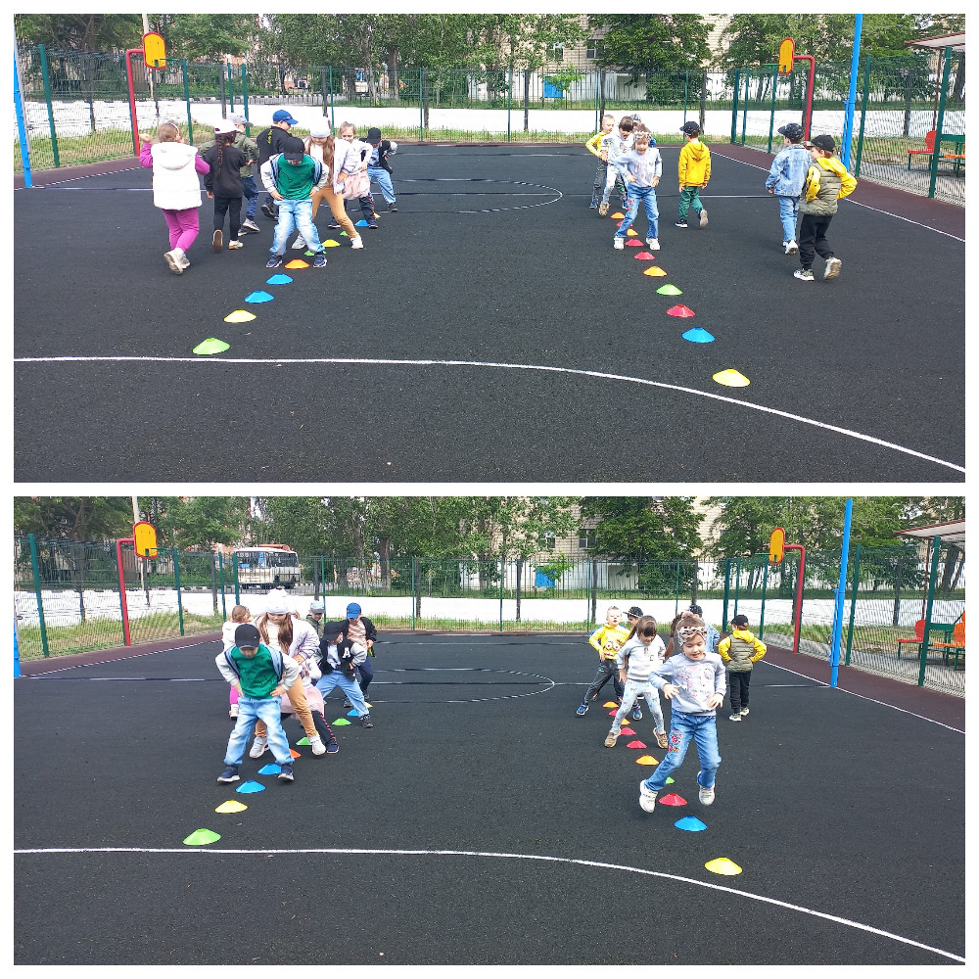

Slide 13
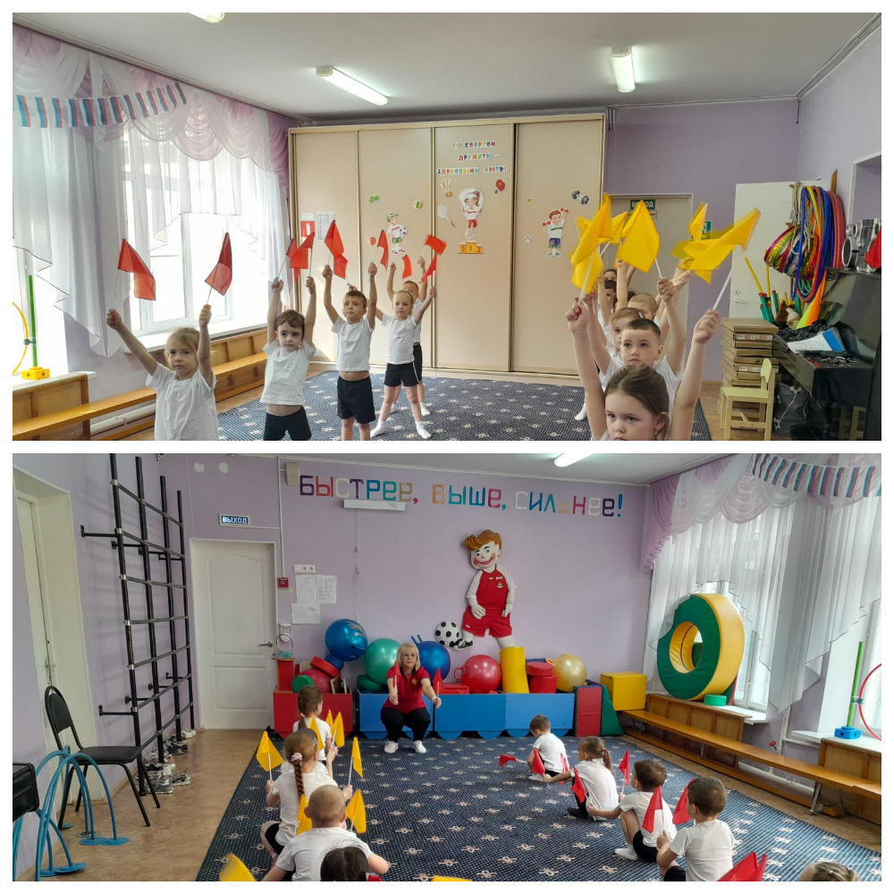

Slide 14
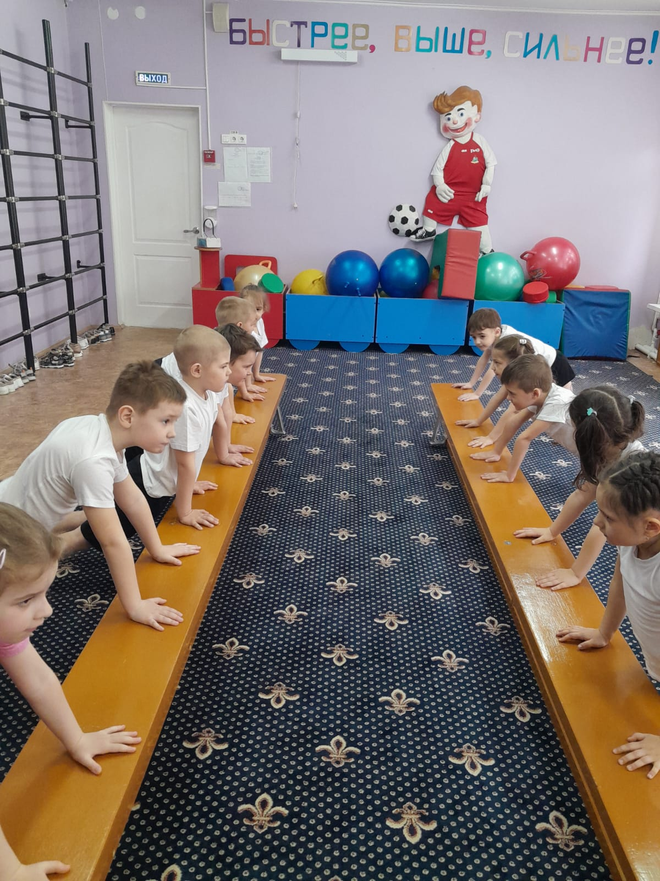
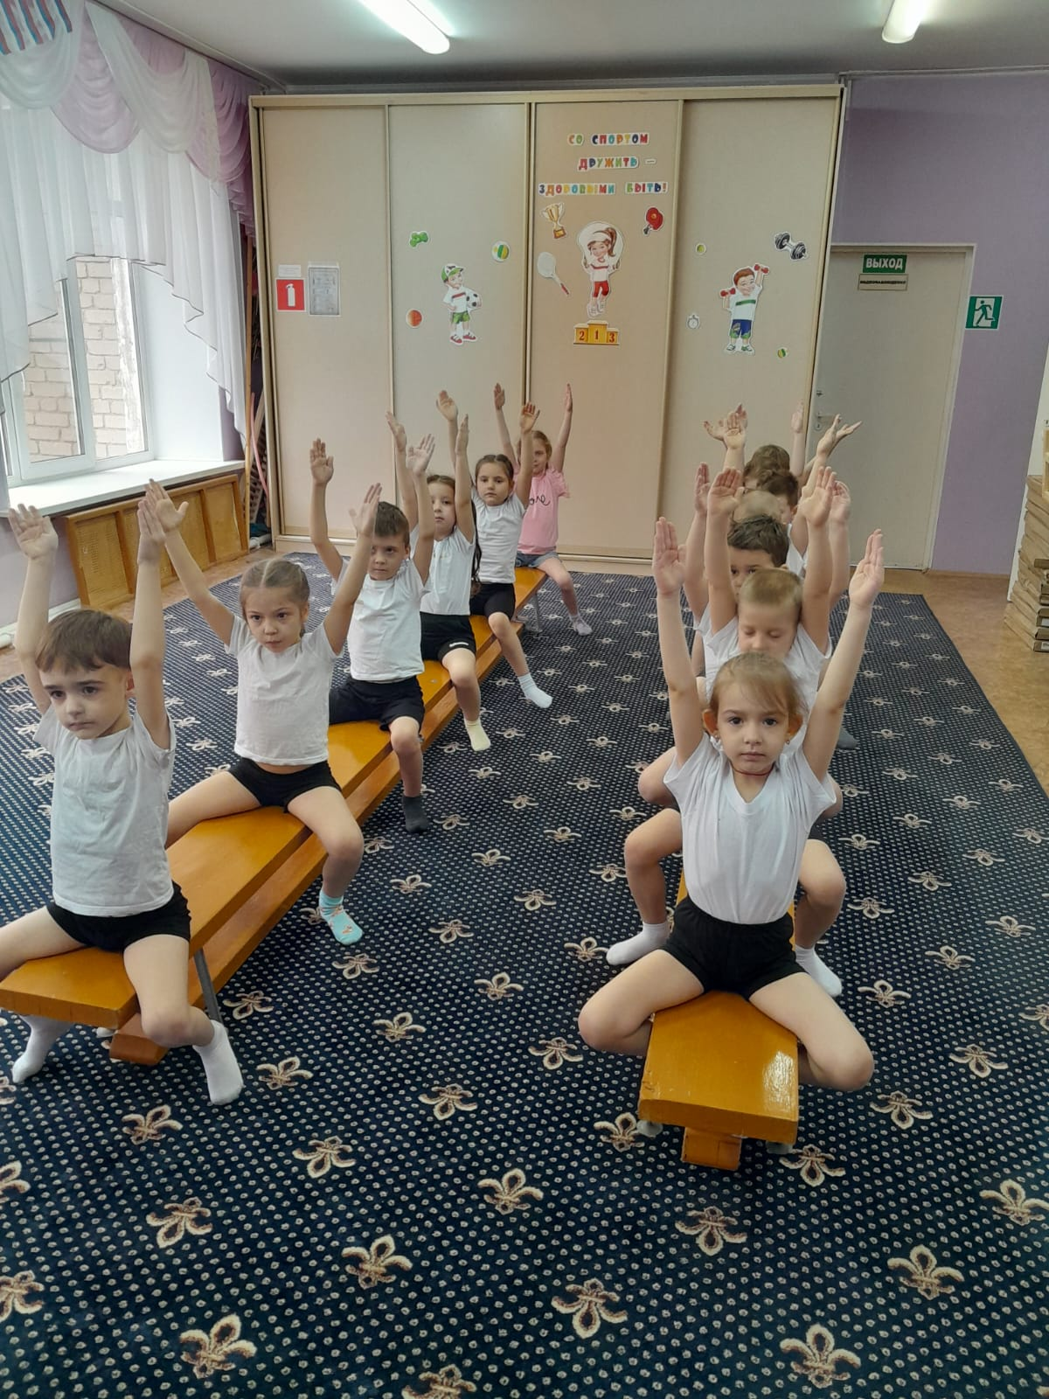

Slide 15
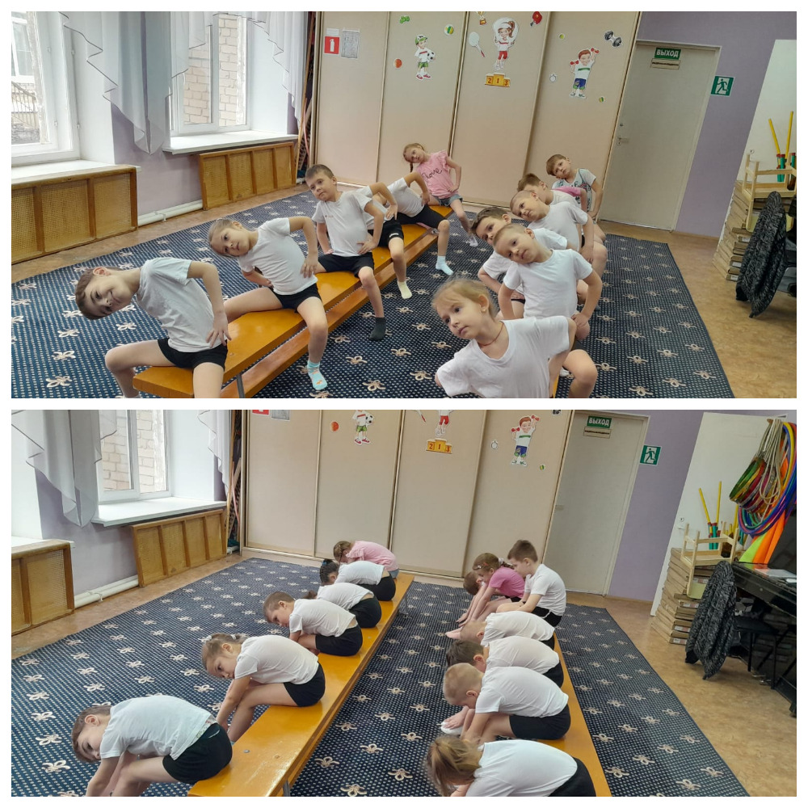

Slide 16
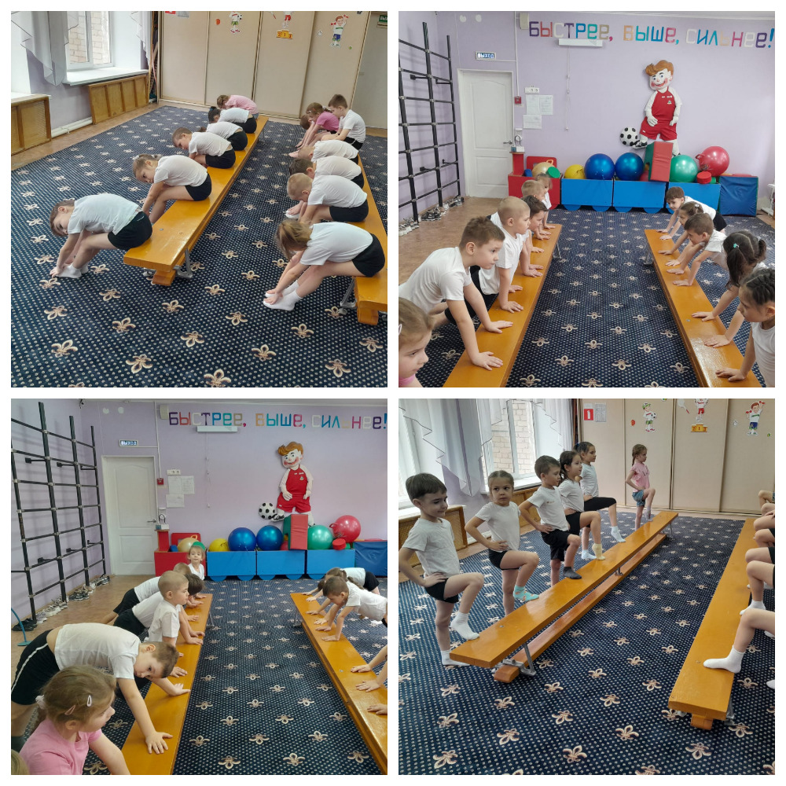

Slide 17
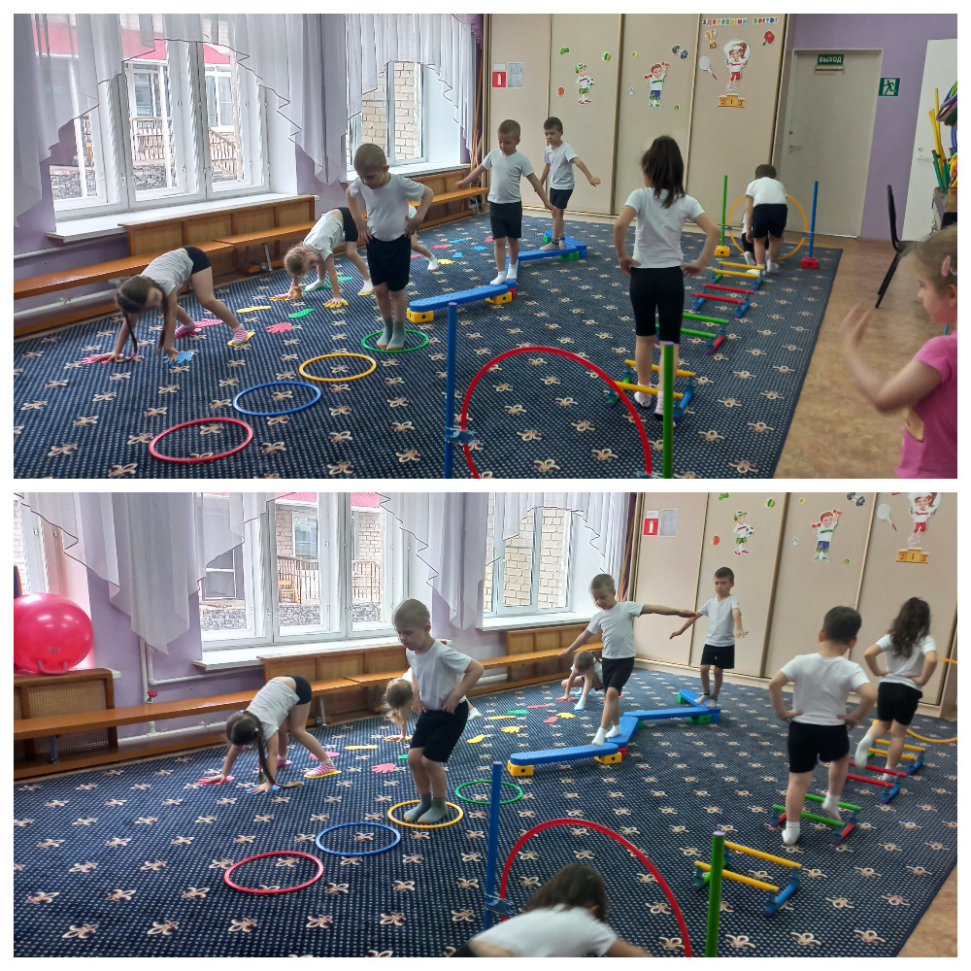

Slide 18
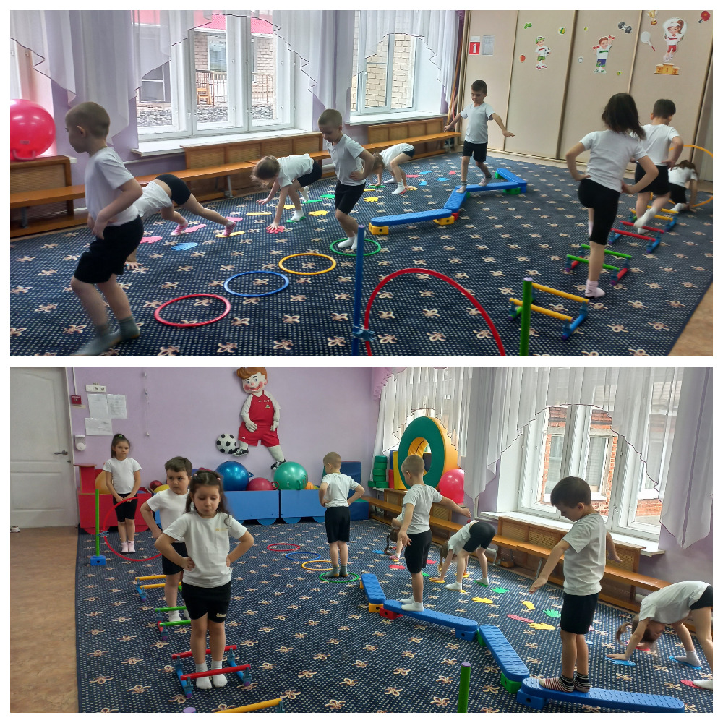

Slide 19
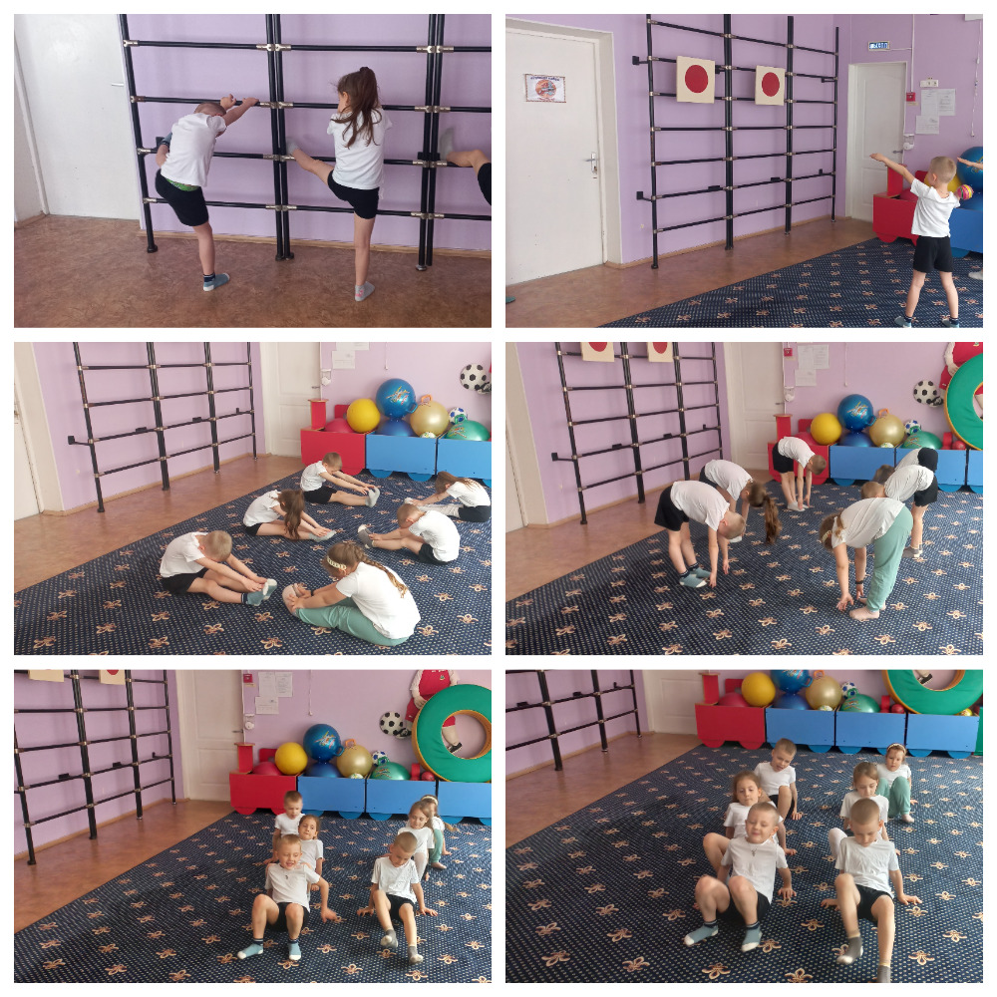

Slide 20
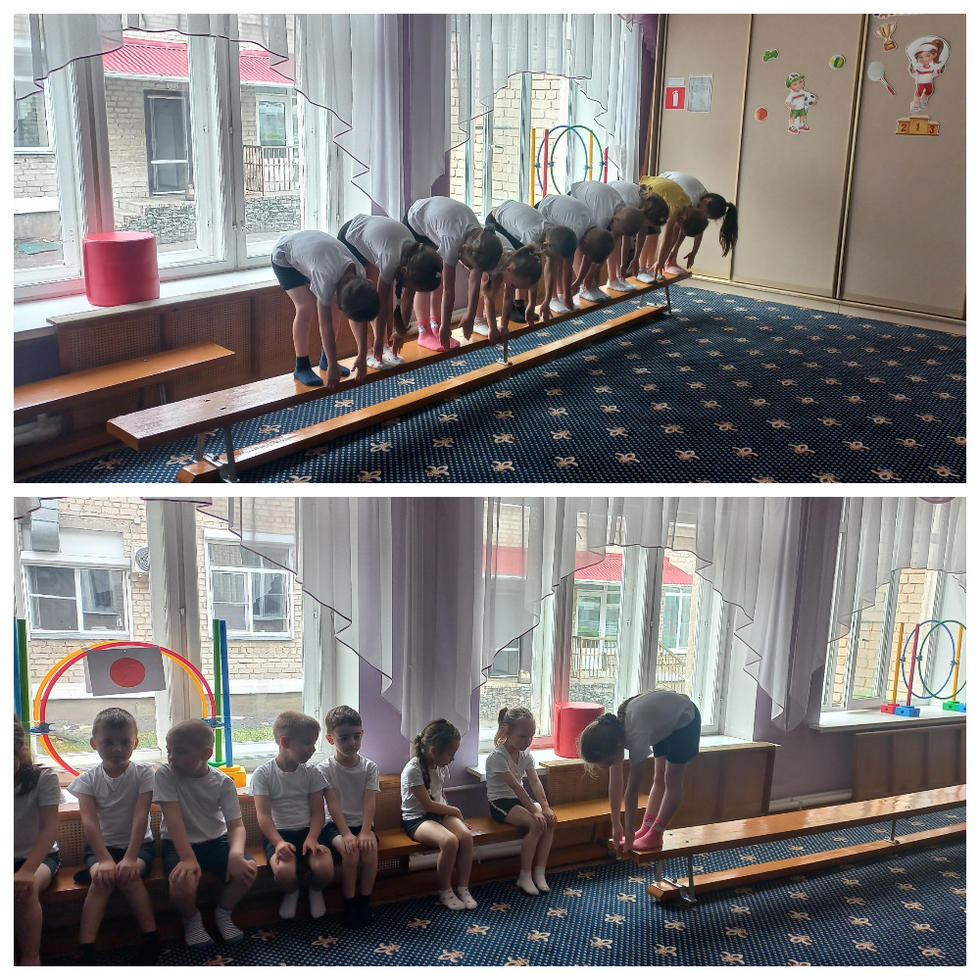

Slide 21
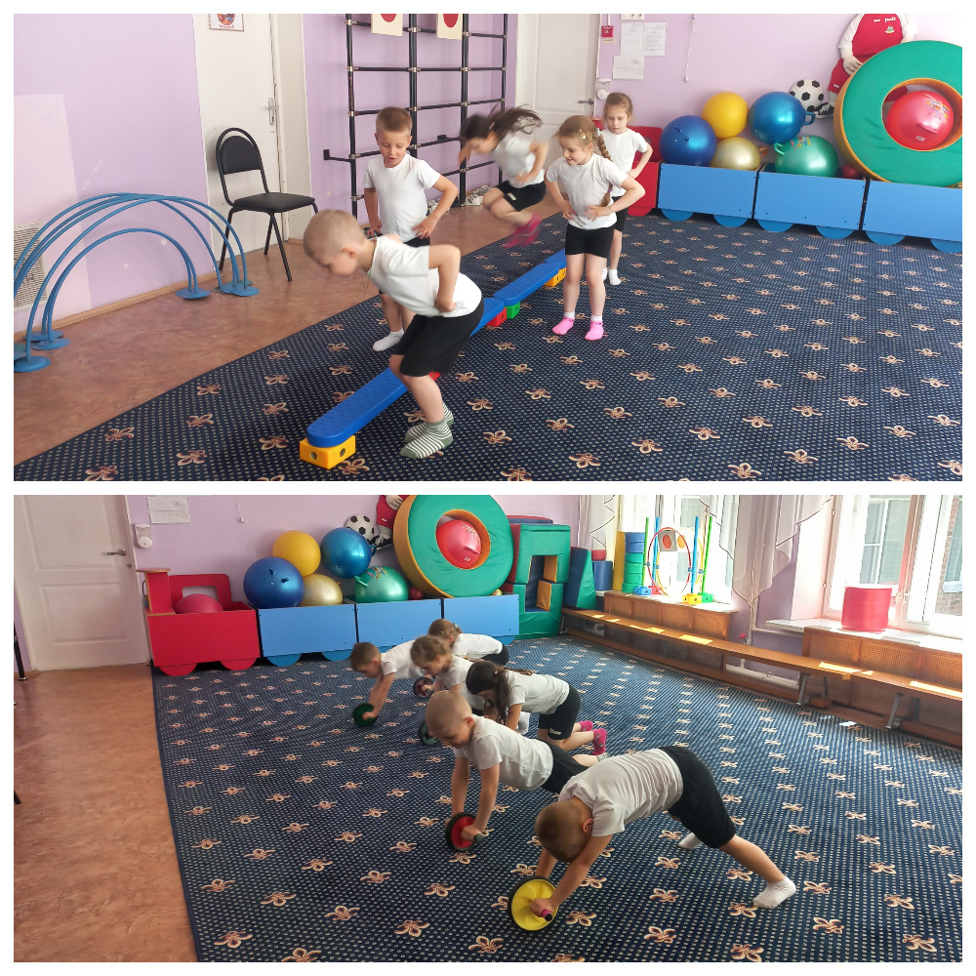

Slide 22
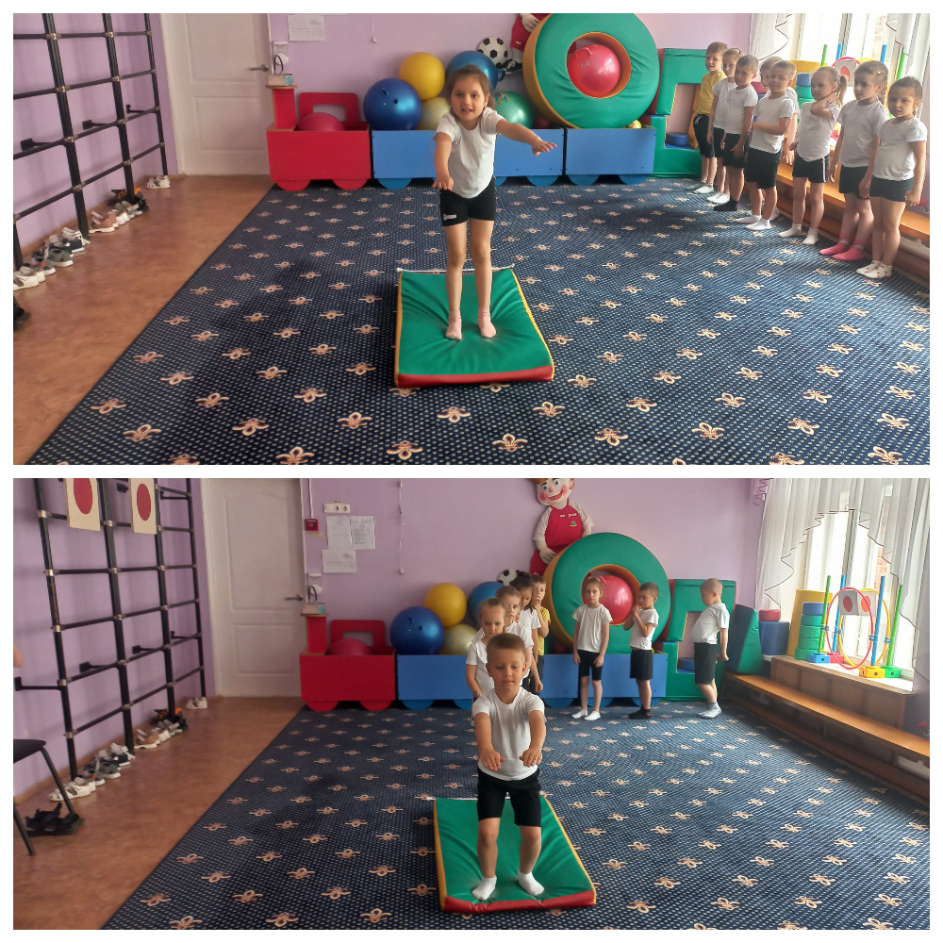

Slide 23
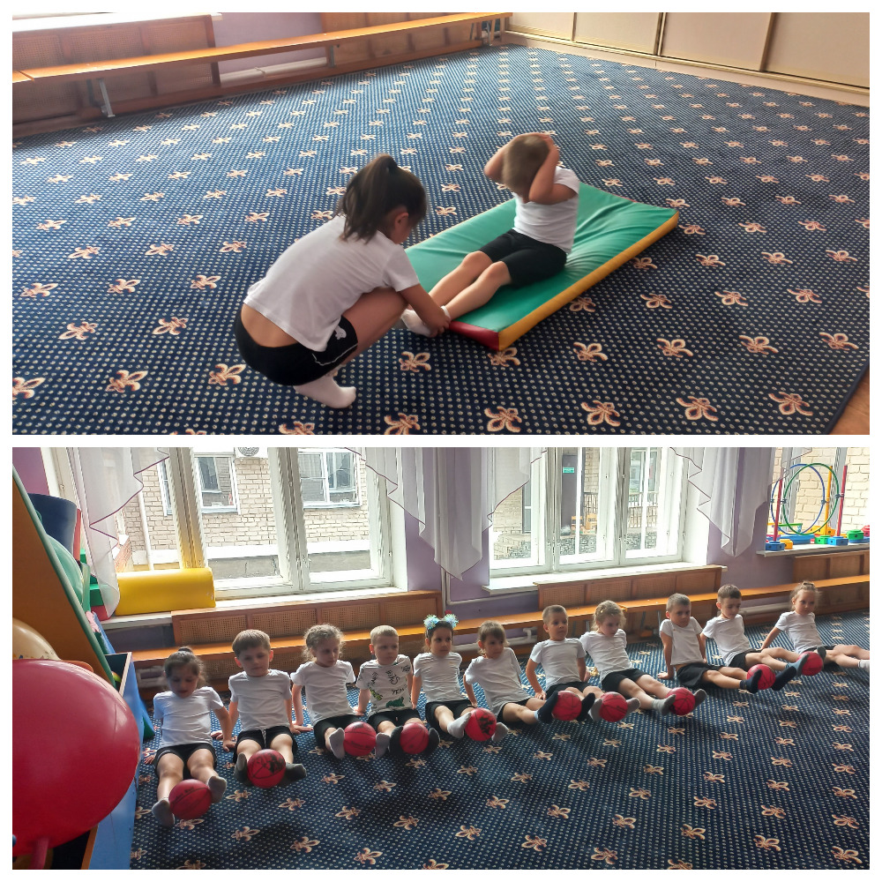

Slide 24
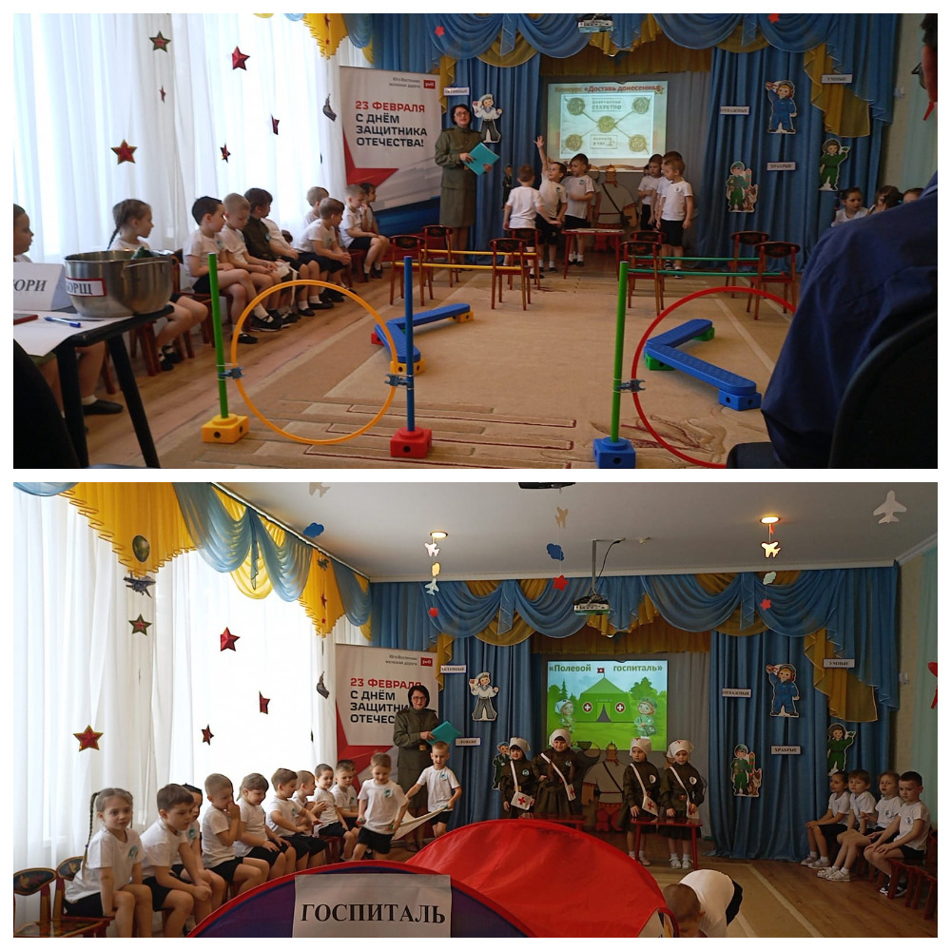

Slide 25
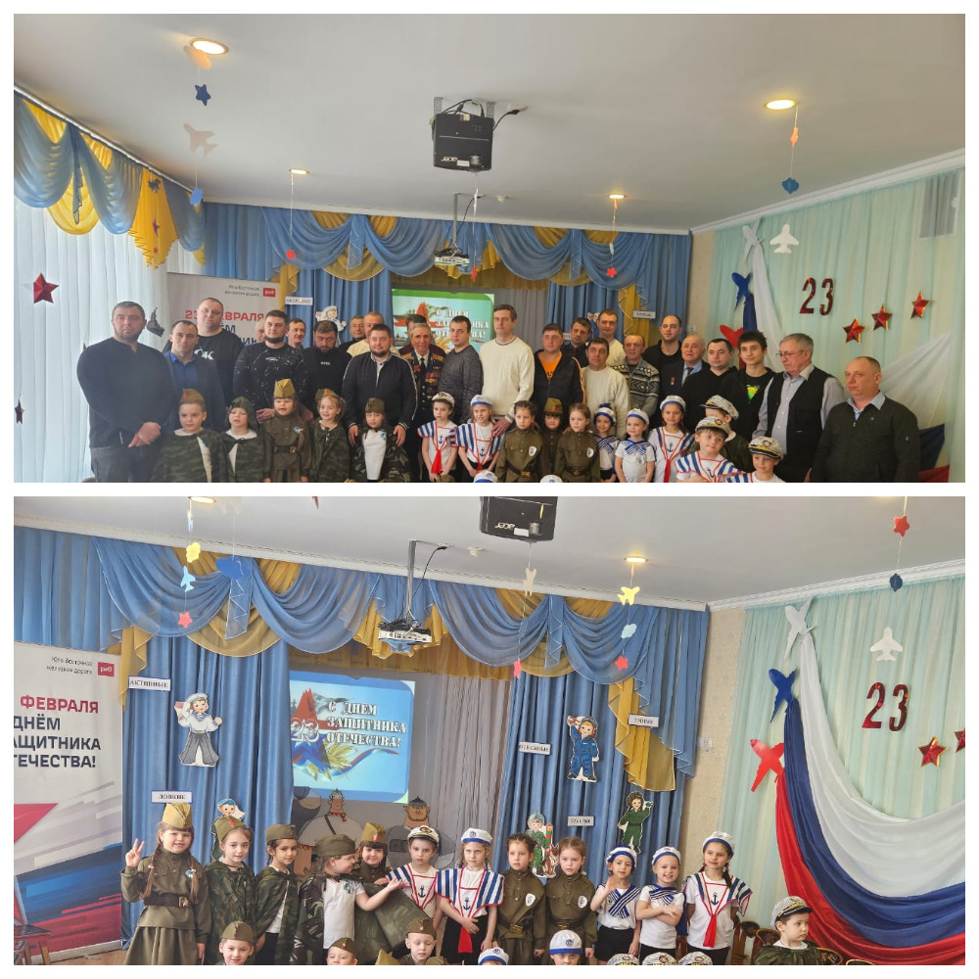

Slide 26
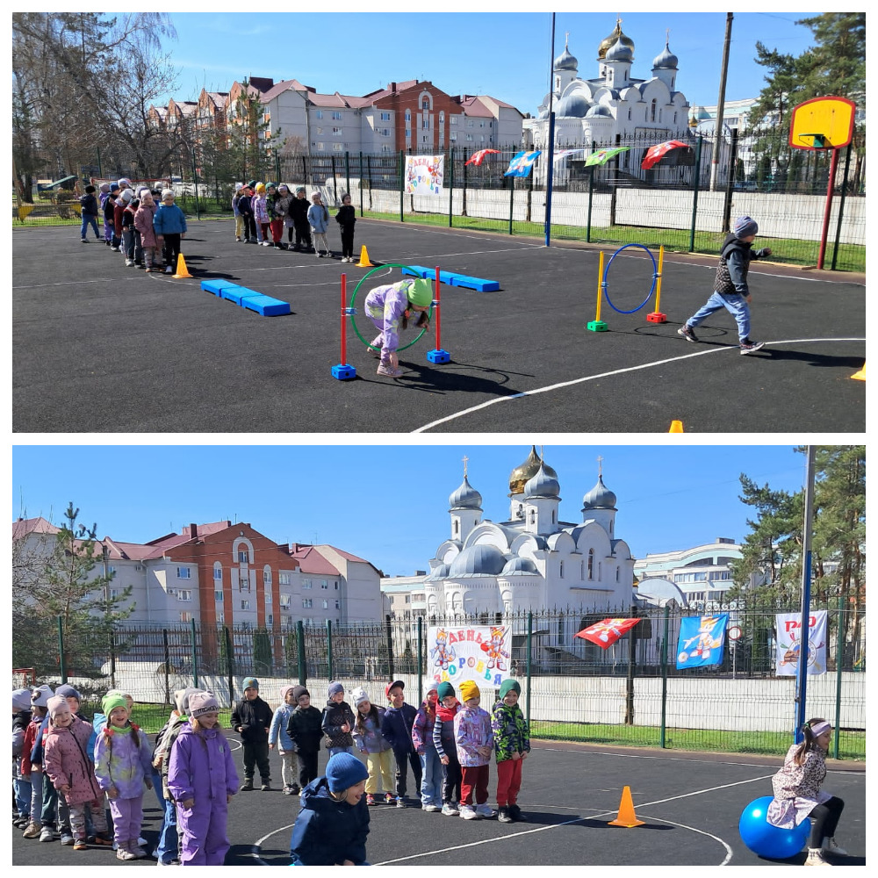

Slide 27
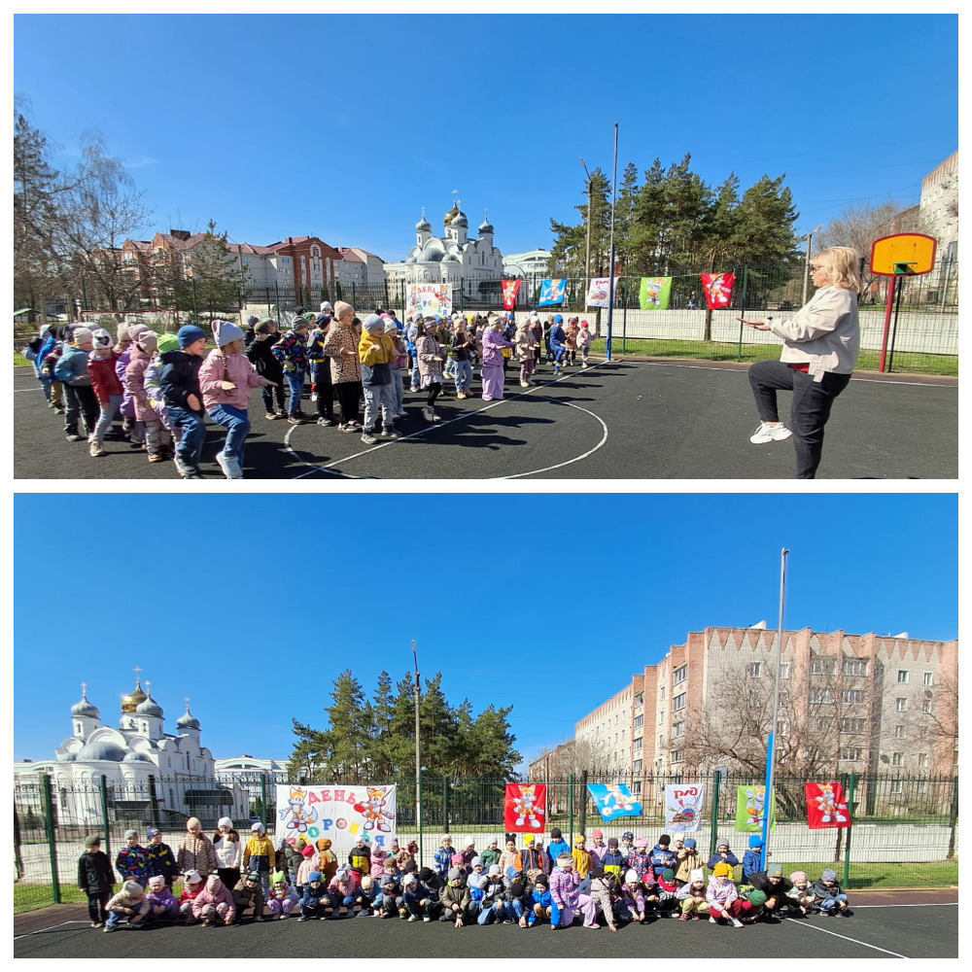

Slide 28


